Slide 1


Slide 2

FACILITA LA NÓMINA DE TU NEGOCIO
Y GANA TRANQUILIDAD
Cualquier modificación del material original de CONTPAQi® entregado al Distribuidor será responsabilidad exclusiva del propio Distribuidor. Se recomienda mantener la información íntegra tal como se ha proporcionado para asegurar la coherencia y precisión de la información, tanto de la empresa como de sus productos y servicios. Los cambios realizados por los mismos Distribuidores que afecten la veracidad de la información estarán fuera de ser responsabilidad de CONTPAQi®.

Slide 3

Más de 40 años en el mercado.
Con más de 81,000 clientes.
En un mes nuestro PAC emite el $45% de todos los CFDI por pago de Nómina.
Cualquier modificación del material original de CONTPAQi® entregado al Distribuidor será responsabilidad exclusiva del propio Distribuidor. Se recomienda mantener la información íntegra tal como se ha proporcionado para asegurar la coherencia y precisión de la información, tanto de la empresa como de sus productos y servicios. Los cambios realizados por los mismos Distribuidores que afecten la veracidad de la información estarán fuera de ser responsabilidad de CONTPAQi®.

Slide 4

IDEAL PARA

Slide 5

01
Empresas que buscan optimizar sus procesos.
02
Departamento de Recursos Humanos.
03
Contadores.
04
Noministas.
Cualquier modificación del material original de CONTPAQi® entregado al Distribuidor será responsabilidad exclusiva del propio Distribuidor. Se recomienda mantener la información íntegra tal como se ha proporcionado para asegurar la coherencia y precisión de la información, tanto de la empresa como de sus productos y servicios. Los cambios realizados por los mismos Distribuidores que afecten la veracidad de la información estarán fuera de ser responsabilidad de CONTPAQi®.

Slide 6

Beneficios de contar con CONTPAQi Nóminas®

Slide 7

"Migra fácil, desde cualquier sistema, en cualquier momento del año solo con tus CFDIs: El futuro de tu nómina empieza hoy"
¡Migra tu nómina sin complicaciones!
Ahora, las empresas que provienen de otros sistemas pueden migrar a
CONTPAQi Nóminas® en cualquier momento del año, manteniendo los acumulados actualizados gracias al estándar del CFDI de nóminas.
Con nuestro migrador universal, puedes automatizar la importación de datos
y generar sobre-recibos de forma fácil y rápida.
Cualquier modificación del material original de CONTPAQi® entregado al Distribuidor será responsabilidad exclusiva del propio Distribuidor. Se recomienda mantener la información íntegra tal como se ha proporcionado para asegurar la coherencia y precisión de la información, tanto de la empresa como de sus productos y servicios. Los cambios realizados por los mismos Distribuidores que afecten la veracidad de la información estarán fuera de ser responsabilidad de CONTPAQi®.

Slide 8
Beneficios clave
Tablas históricas de ISR autoactualizables: Actualiza tarifas de ISR en línea con control total y sin procesos manuales.
Automatización de CONTPAQi® Colabora® desde el envío masivo de recibos CFDI:
Activa Colabora automáticamente y comparte recibos con tus colaboradores.
Generación automática de catálogos: Crea catálogos de empleados, puestos y registros patronales al instante.
Importación directa de conceptos desde el SAT: Importa conceptos oficiales del SAT de forma automática y precisa.
Carga histórica y trazabilidad total del proceso: Carga recibos y actualiza acumulados con bitácoras y control seguro.
Timbra con las nuevas reglas del CFDI de nómina sin ajustes manuales.
Catálogos y validaciones fiscales alineadas a Nómina Digital y Anexo 20.
Cálculo automático de IMSS (cesantía y vejez) homologado con SUA.
Actualización automática de tablas y tarifas y salarios mínimos.
Cualquier modificación del material original de CONTPAQi® entregado al Distribuidor será responsabilidad exclusiva del propio Distribuidor. Se recomienda mantener la información íntegra tal como se ha proporcionado para asegurar la coherencia y precisión de la información, tanto de la empresa como de sus productos y servicios. Los cambios realizados por los mismos Distribuidores que afecten la veracidad de la información estarán fuera de ser responsabilidad de CONTPAQi®.

Slide 9
BENEFICIOS
01
Cumple fácilmente con las nuevas disposiciones fiscales del ISR,
gracias a las tablas históricas autoactualizables.
02
Conexión directa con IDSE, SUA e INFONAVIT, garantizando cumplimiento total de obligaciones obrero-patronales.
03
Automatiza el envío de recibos CFDI por CONTPAQi Colabora® directamente desde el envío masivo, reduciendo tiempos y errores.
04
Disminuye la carga operativa del área de nómina, al integrar procesos automáticos y actualizaciones en línea.
05
Garantiza cálculos precisos, estables y consistentes sin necesidad de reinstalar o ejecutar convertidores.
06
Migra tu información de manera simple, rápida y segura, utilizando únicamente tus CFDI de nómina.
07
Preparado para aplicar las actualizaciones fiscales en cuanto las publique la autoridad.
Cualquier modificación del material original de CONTPAQi® entregado al Distribuidor será responsabilidad exclusiva del propio Distribuidor. Se recomienda mantener la información íntegra tal como se ha proporcionado para asegurar la coherencia y precisión de la información, tanto de la empresa como de sus productos y servicios. Los cambios realizados por los mismos Distribuidores que afecten la veracidad de la información estarán fuera de ser responsabilidad de CONTPAQi®.

Slide 10



Integración con CONTPAQi Colabora®
Ahora CONTPAQi Colabora® se integra a CONTPAQi Nóminas®
Ahora la activación de CONTPAQi Colabora® se realiza automáticamente al enviar recibos masivos, reduciendo pasos y tiempo.
Cualquier modificación del material original de CONTPAQi® entregado al Distribuidor será responsabilidad exclusiva del propio Distribuidor. Se recomienda mantener la información íntegra tal como se ha proporcionado para asegurar la coherencia y precisión de la información, tanto de la empresa como de sus productos y servicios. Los cambios realizados por los mismos Distribuidores que afecten la veracidad de la información estarán fuera de ser responsabilidad de CONTPAQi®.

Slide 11
CONTPAQi Colabora®
  Beneficios para todos
Reducción de tiempo por la automatización de procesos o simplificación
Reducción de gastos al utilizar programas que puedan administrar múltiples tareas
Toma de decisiones mejor informada gracias al registro de datos
Mayor control de las tareas realizadas y el flujo de trabajo de los colaboradores
Cualquier modificación del material original de CONTPAQi® entregado al Distribuidor será responsabilidad exclusiva del propio Distribuidor. Se recomienda mantener la información íntegra tal como se ha proporcionado para asegurar la coherencia y precisión de la información, tanto de la empresa como de sus productos y servicios. Los cambios realizados por los mismos Distribuidores que afecten la veracidad de la información estarán fuera de ser responsabilidad de CONTPAQi®.

Slide 12
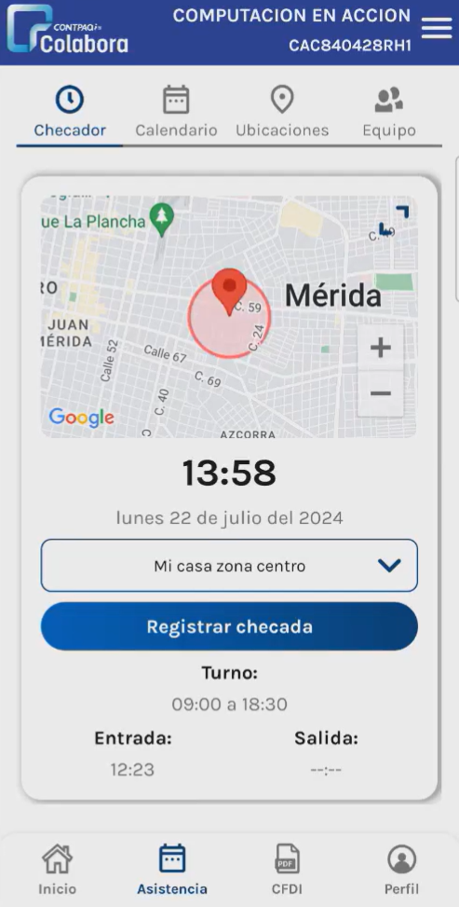
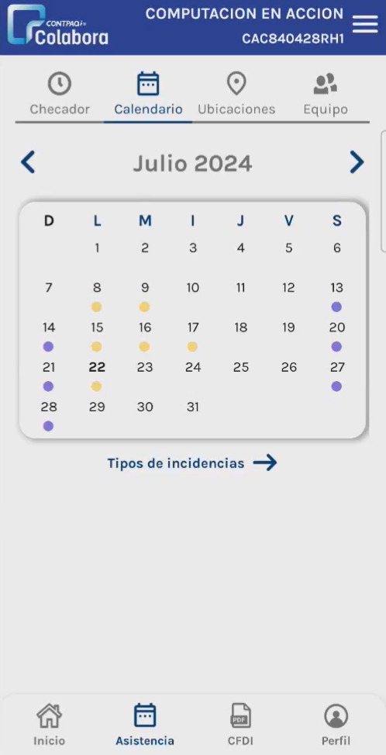
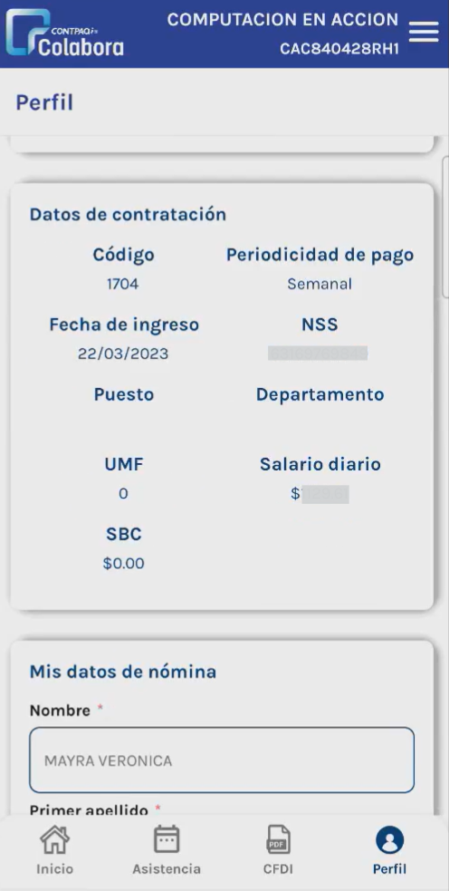
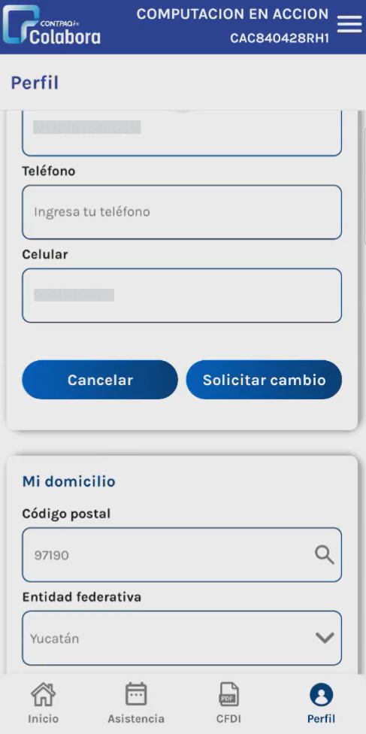
CONTPAQi Colabora®
  Automatización total y autoservicio para empleados
Lleva el control de la asistencia de tus colaboradores y genera incidencias de nómina automáticamente con CONTPAQi Colabora®, integrado con CONTPAQi Nóminas®, y olvídate del trabajo manual.
Permite que tus empleados tengan a la mano sus datos personales y de contratación como su número de seguridad social, además, podrán solicitar la actualización de sus datos de contacto con CONTPAQi Colabora®.
Cualquier modificación del material original de CONTPAQi® entregado al Distribuidor será responsabilidad exclusiva del propio Distribuidor. Se recomienda mantener la información íntegra tal como se ha proporcionado para asegurar la coherencia y precisión de la información, tanto de la empresa como de sus productos y servicios. Los cambios realizados por los mismos Distribuidores que afecten la veracidad de la información estarán fuera de ser responsabilidad de CONTPAQi®.

Slide 13
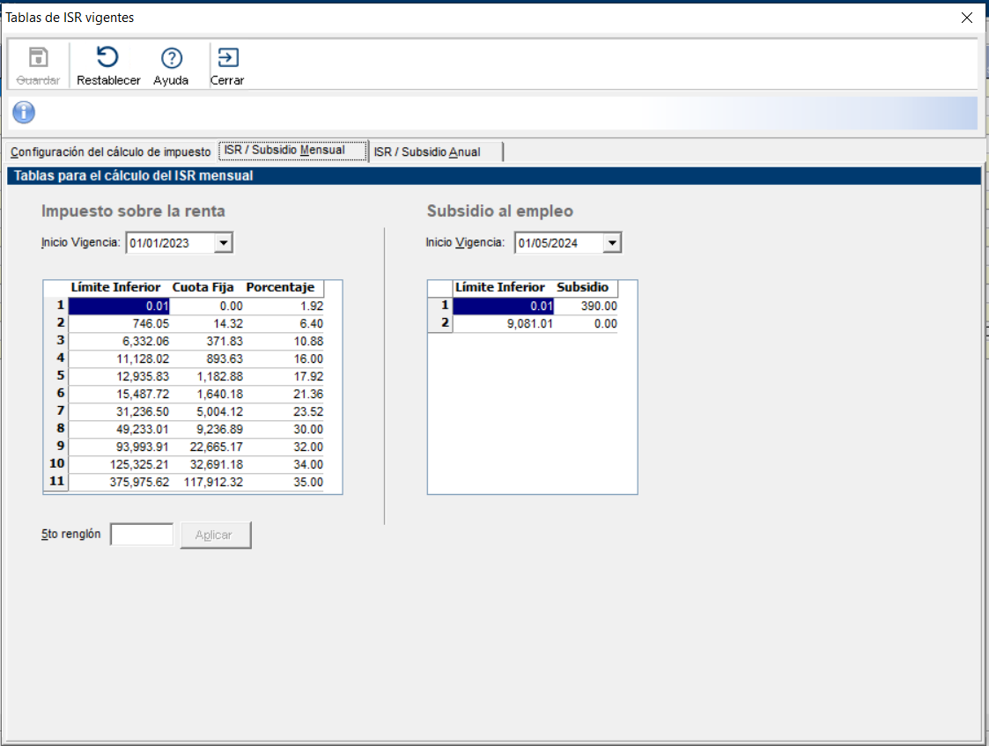
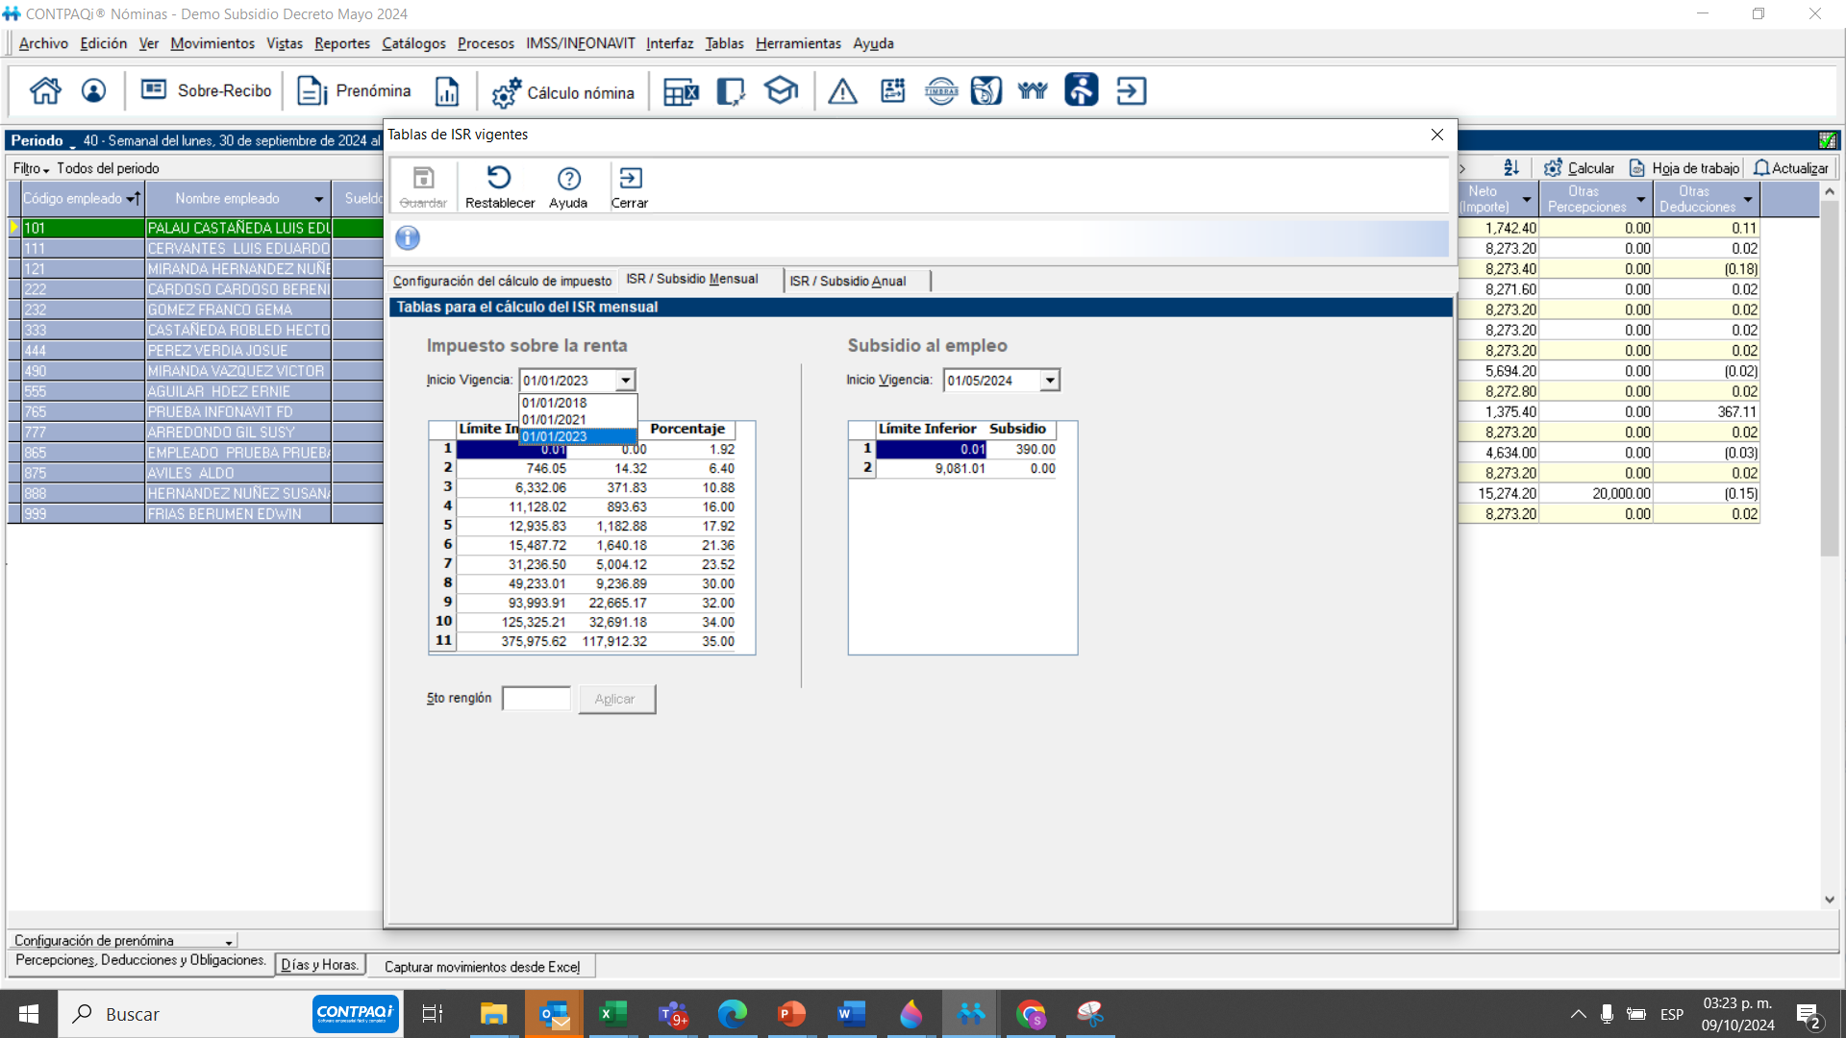
Tablas de ISR y subsidio mensuales históricas con actualización automática
Incluye tablas históricas de ISR y subsidio con actualización automática en línea, sin procesos manuales ni reinstalaciones.
Cualquier modificación del material original de CONTPAQi® entregado al Distribuidor será responsabilidad exclusiva del propio Distribuidor. Se recomienda mantener la información íntegra tal como se ha proporcionado para asegurar la coherencia y precisión de la información, tanto de la empresa como de sus productos y servicios. Los cambios realizados por los mismos Distribuidores que afecten la veracidad de la información estarán fuera de ser responsabilidad de CONTPAQi®.

Slide 14
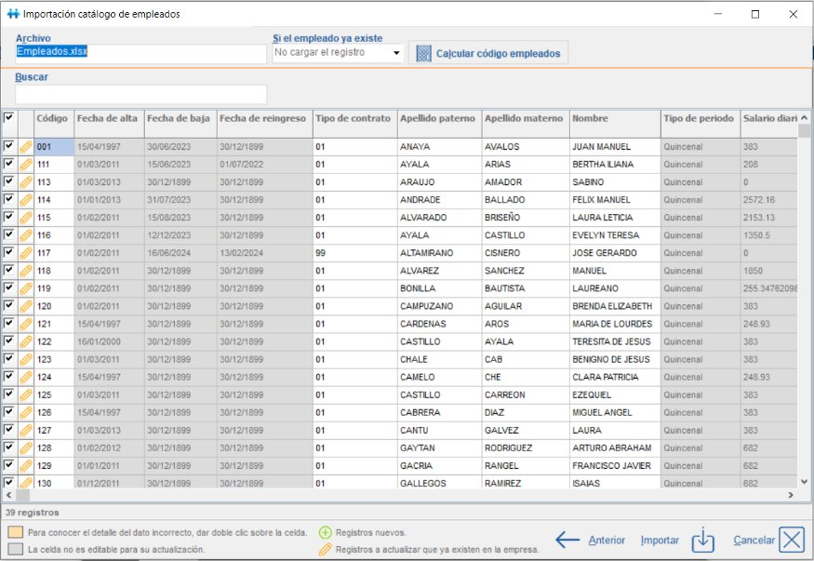
IMPORTACIÓN DE CATÁLOGOS MEDIANTE CFDI
Con el último XML de tus colaboradores puedes realizar el alta masiva de empleados, de forma fácil y segura. .
Cualquier modificación del material original de CONTPAQi® entregado al Distribuidor será responsabilidad exclusiva del propio Distribuidor. Se recomienda mantener la información íntegra tal como se ha proporcionado para asegurar la coherencia y precisión de la información, tanto de la empresa como de sus productos y servicios. Los cambios realizados por los mismos Distribuidores que afecten la veracidad de la información estarán fuera de ser responsabilidad de CONTPAQi®.

Slide 15
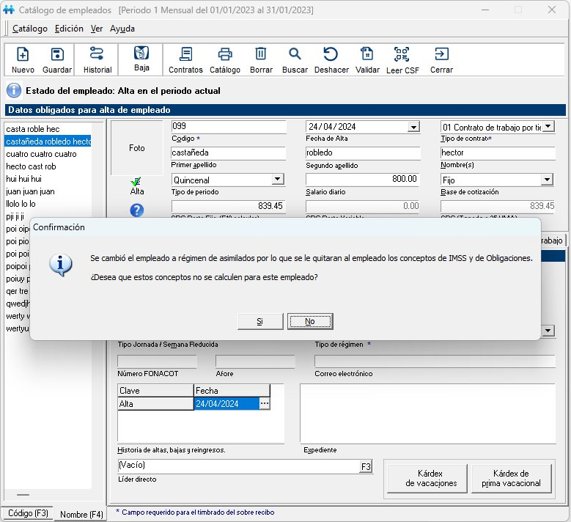
AUTOMATIZACIÓN DEL CÁLCULO DE EMPLEADOS ASIMILADOS A SALARIOS
Previene cancelaciones de CFDIs asegurándonos que los conceptos de percepción asociados sean los que corresponden.
Cualquier modificación del material original de CONTPAQi® entregado al Distribuidor será responsabilidad exclusiva del propio Distribuidor. Se recomienda mantener la información íntegra tal como se ha proporcionado para asegurar la coherencia y precisión de la información, tanto de la empresa como de sus productos y servicios. Los cambios realizados por los mismos Distribuidores que afecten la veracidad de la información estarán fuera de ser responsabilidad de CONTPAQi®.

Slide 16
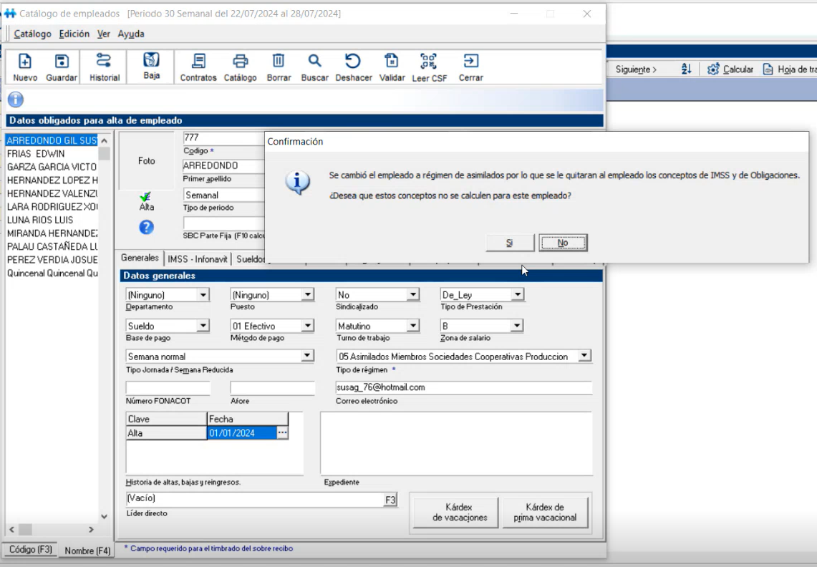
TOPE DE SUBSIDIO DE ACUERDO CON RETEMCIÓN DEL ISR
Calcula el subsidio con base en los lineamientos del Decreto del 1 de mayo de 2024.
Cualquier modificación del material original de CONTPAQi® entregado al Distribuidor será responsabilidad exclusiva del propio Distribuidor. Se recomienda mantener la información íntegra tal como se ha proporcionado para asegurar la coherencia y precisión de la información, tanto de la empresa como de sus productos y servicios. Los cambios realizados por los mismos Distribuidores que afecten la veracidad de la información estarán fuera de ser responsabilidad de CONTPAQi®.

Slide 17
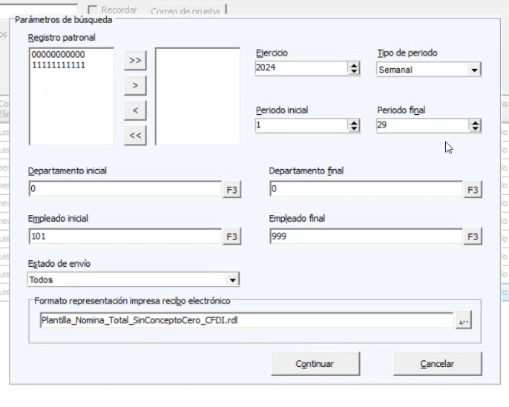
ENTREGA DE CFDI POR RANGO DE PERIODOS
Agilidad y facilidad en el proceso de entrega de recibos de nómina. Evita la carga operativa.
Cualquier modificación del material original de CONTPAQi® entregado al Distribuidor será responsabilidad exclusiva del propio Distribuidor. Se recomienda mantener la información íntegra tal como se ha proporcionado para asegurar la coherencia y precisión de la información, tanto de la empresa como de sus productos y servicios. Los cambios realizados por los mismos Distribuidores que afecten la veracidad de la información estarán fuera de ser responsabilidad de CONTPAQi®.

Slide 18
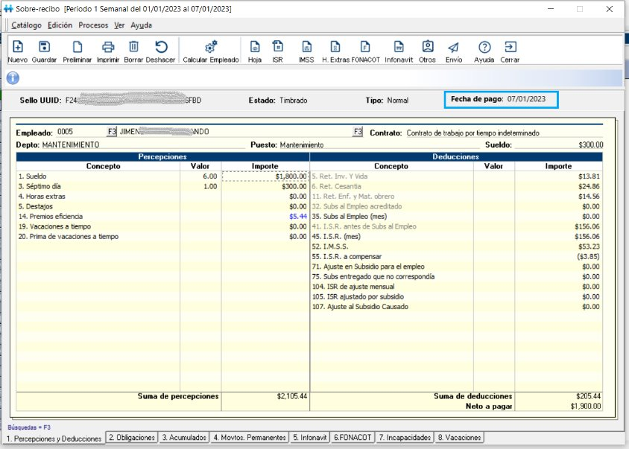
MOSTRAR INFORMACIÓN DE RECIBOS DE ACUERDO CON LA FECHA DE PAGO
• Previene multas por enterar un pago diferente al esperado por la autoridad.
• Tendrás mayor visibilidad de la información que está reportando a la autoridad.
• Asegúrate de que la información para obtener el importe de los pagos provisionales se obtenga con base en las fechas de pago desde los reportes.
Cualquier modificación del material original de CONTPAQi® entregado al Distribuidor será responsabilidad exclusiva del propio Distribuidor. Se recomienda mantener la información íntegra tal como se ha proporcionado para asegurar la coherencia y precisión de la información, tanto de la empresa como de sus productos y servicios. Los cambios realizados por los mismos Distribuidores que afecten la veracidad de la información estarán fuera de ser responsabilidad de CONTPAQi®.

Slide 19

ADMINISTRA TU NÓMINA Y CUMPLE CON LAS OBLIGACIONES DE LEY

Slide 20
01
02
03
FACILITA
GESTIONA
IDENTIFICA
La emisión y timbrado de los CFDI de pago de Nómina a tus empleados.
Y contabiliza los CFDI de pago de Nómina.
Diferencias en el cálculo y pago de ISR en los CFDI
04
05
FOLIOS ILIMITADOS
CUMPLE
De los CFDI de tus empleados con Complemento 1.2 y Anexo 20.
Con las obligaciones fiscales, como la ley de ISR, IMSS e INFONAVIT.
Cualquier modificación del material original de CONTPAQi® entregado al Distribuidor será responsabilidad exclusiva del propio Distribuidor. Se recomienda mantener la información íntegra tal como se ha proporcionado para asegurar la coherencia y precisión de la información, tanto de la empresa como de sus productos y servicios. Los cambios realizados por los mismos Distribuidores que afecten la veracidad de la información estarán fuera de ser responsabilidad de CONTPAQi®.

Slide 21
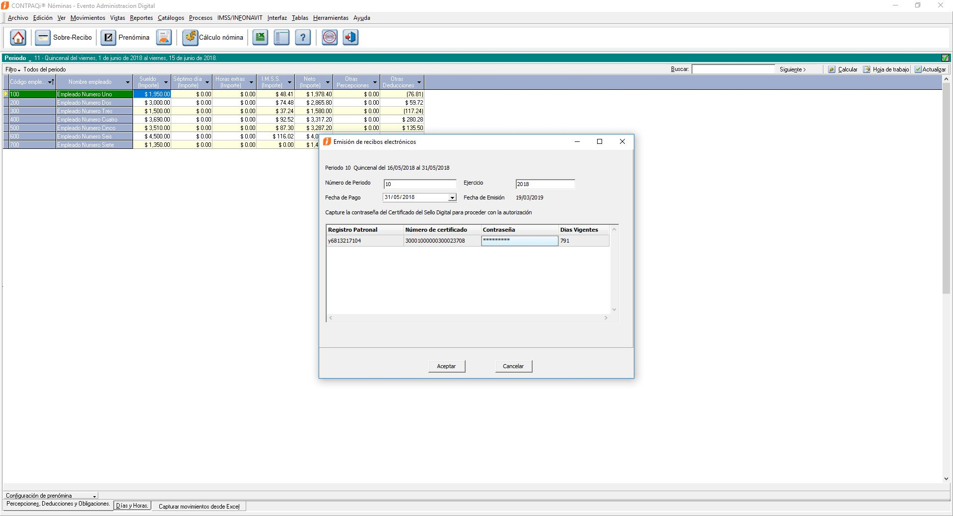
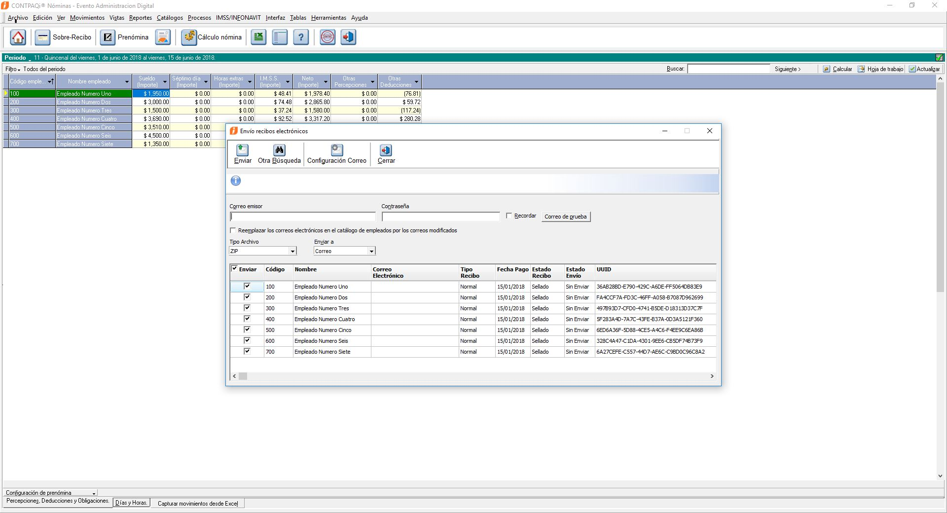
FACILITA LA EMISIÓN Y TIMBRADO DE LOS CFDI DE PAGO DE NÓMINA
Emite CFDI: timbra tus recibos de
nómina por cada registro patronal.
Envía CFDI emitidos de empleados,
a través de tu correo electrónico
Cualquier modificación del material original de CONTPAQi® entregado al Distribuidor será responsabilidad exclusiva del propio Distribuidor. Se recomienda mantener la información íntegra tal como se ha proporcionado para asegurar la coherencia y precisión de la información, tanto de la empresa como de sus productos y servicios. Los cambios realizados por los mismos Distribuidores que afecten la veracidad de la información estarán fuera de ser responsabilidad de CONTPAQi®.

Slide 22
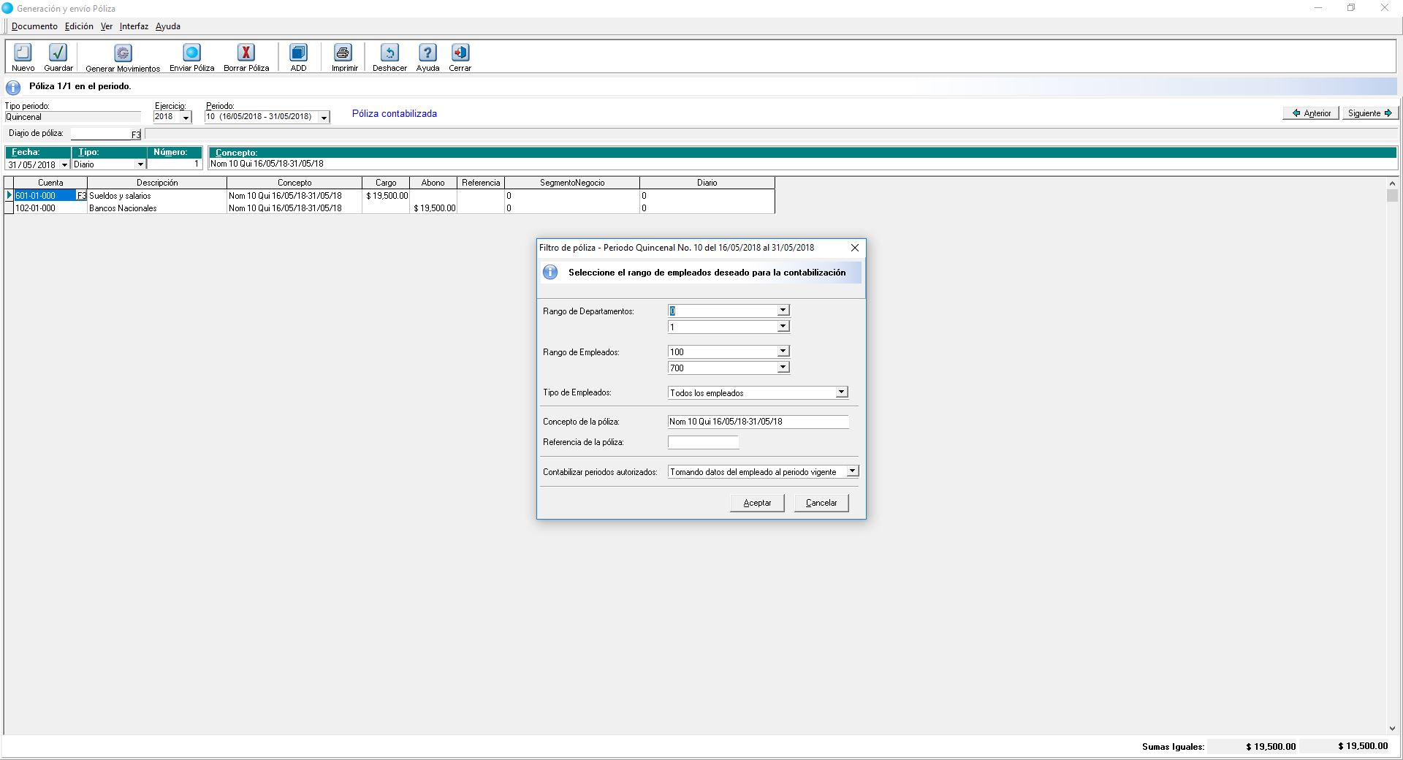
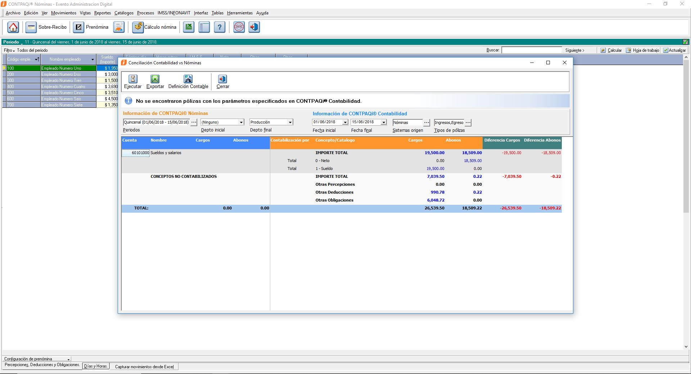
GESTIONA Y CONTABILIZA LOS CFDI DE SUELDOS Y SALARIOS
Genera la póliza contable del pago de nómina adjuntando los CFDI emitidos.
Conciliación contable entre la información de CONTPAQi Nóminas® y CONTPAQi Contabilidad®.
Cualquier modificación del material original de CONTPAQi® entregado al Distribuidor será responsabilidad exclusiva del propio Distribuidor. Se recomienda mantener la información íntegra tal como se ha proporcionado para asegurar la coherencia y precisión de la información, tanto de la empresa como de sus productos y servicios. Los cambios realizados por los mismos Distribuidores que afecten la veracidad de la información estarán fuera de ser responsabilidad de CONTPAQi®.

Slide 23
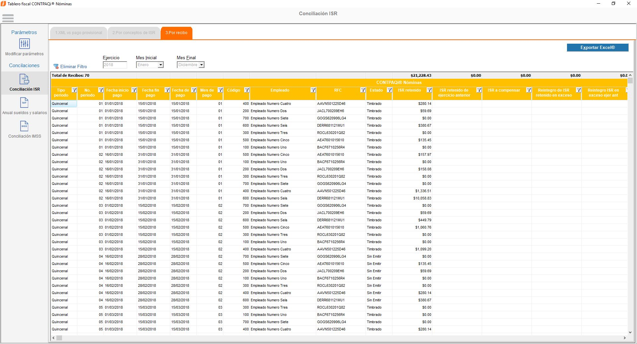
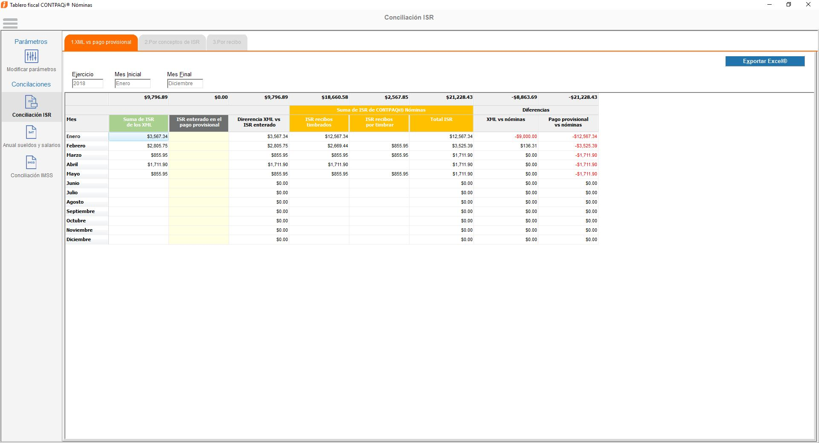
IDENTIFICA DIFERENCIAS EN EL CÁLCULO Y PAGO DE ISR EN LOS CFDI
Con su Tablero Fiscal, realiza una conciliación entre los CFDI de Pago de Nómina descargados en el portal del SAT y los que se encuentran en CONTPAQi Nóminas® para identificar inconsistencias.
Cualquier modificación del material original de CONTPAQi® entregado al Distribuidor será responsabilidad exclusiva del propio Distribuidor. Se recomienda mantener la información íntegra tal como se ha proporcionado para asegurar la coherencia y precisión de la información, tanto de la empresa como de sus productos y servicios. Los cambios realizados por los mismos Distribuidores que afecten la veracidad de la información estarán fuera de ser responsabilidad de CONTPAQi®.

Slide 24
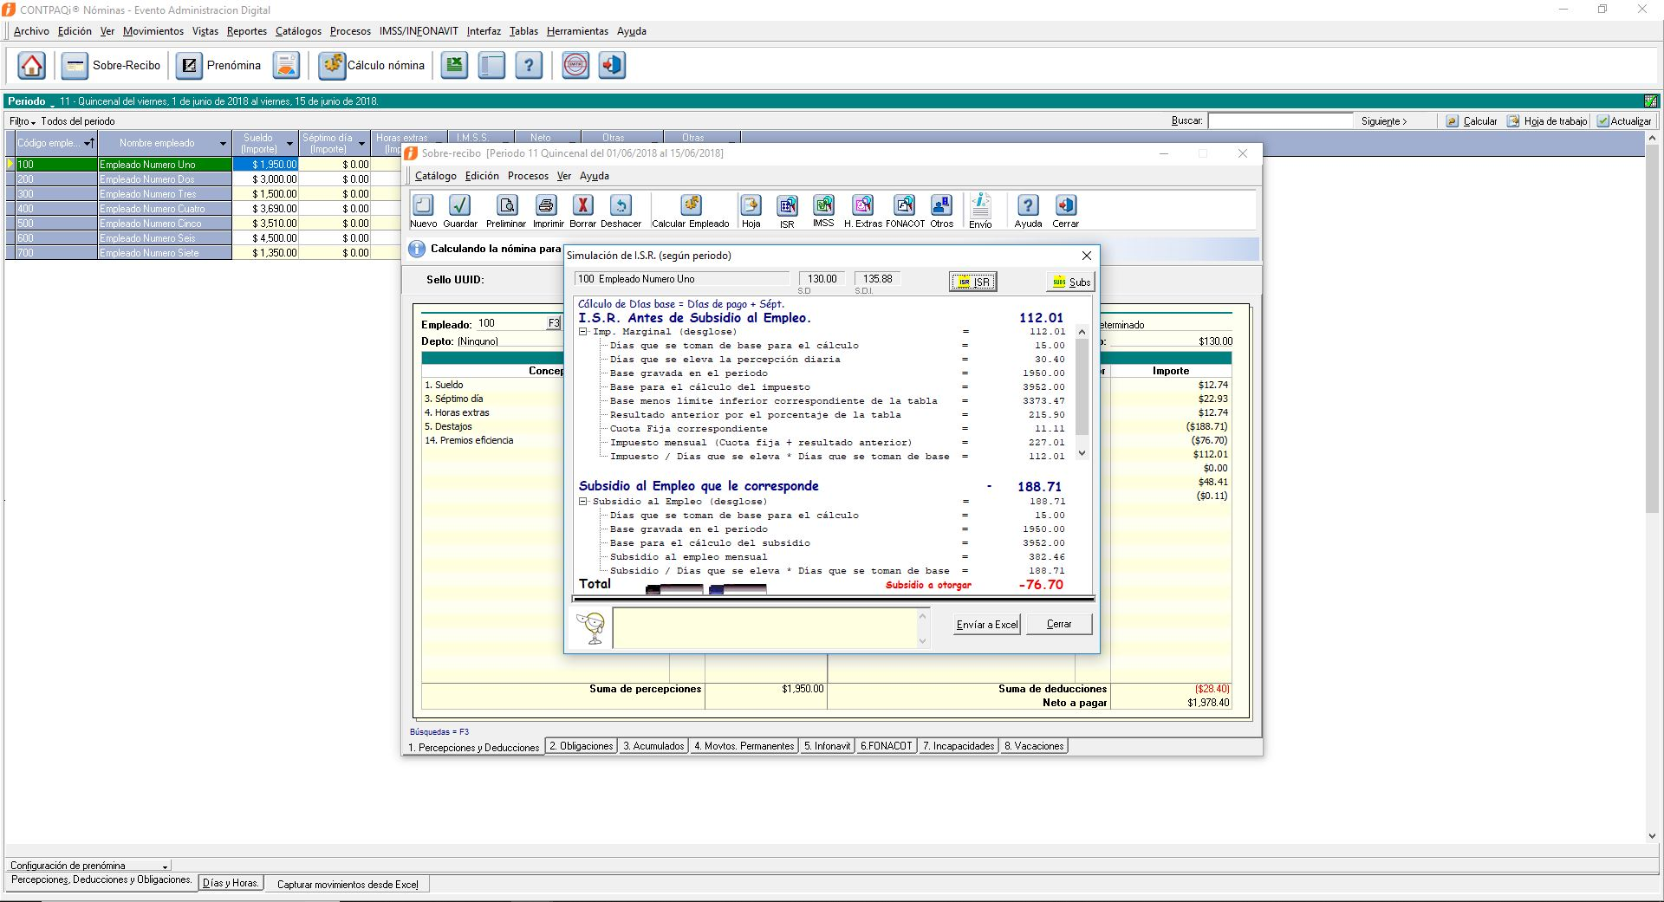
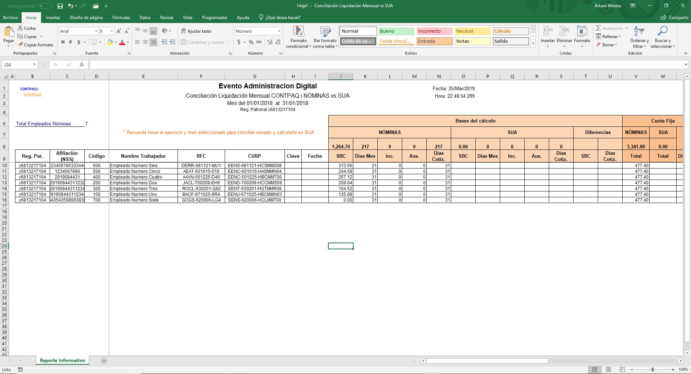
CUMPLE CON LAS OBLIGACIONES FISCALES, COMO LA LEY DE ISR, IMSS E INFONAVIT
Analiza el cálculo de ISPT para tener la certeza de que se calcula con base a La Ley.
Concilia la información con SUA.
Cualquier modificación del material original de CONTPAQi® entregado al Distribuidor será responsabilidad exclusiva del propio Distribuidor. Se recomienda mantener la información íntegra tal como se ha proporcionado para asegurar la coherencia y precisión de la información, tanto de la empresa como de sus productos y servicios. Los cambios realizados por los mismos Distribuidores que afecten la veracidad de la información estarán fuera de ser responsabilidad de CONTPAQi®.

Slide 25
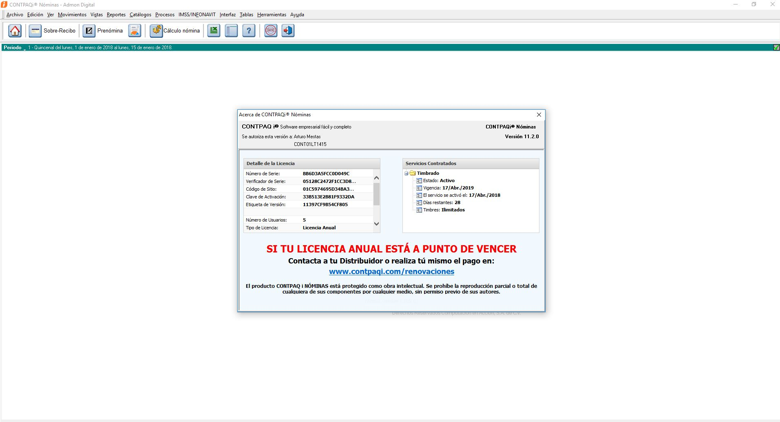
FOLIOS ILIMITADOS DE LOS CFDI DE TUS EMPLEADOS CON COMPLEMENTO 1.2 Y ANEXO 20
Con el timbrado ilimitado no gastarás ni un peso extra por emitir tus CFDI de pago de nóminas.
Cualquier modificación del material original de CONTPAQi® entregado al Distribuidor será responsabilidad exclusiva del propio Distribuidor. Se recomienda mantener la información íntegra tal como se ha proporcionado para asegurar la coherencia y precisión de la información, tanto de la empresa como de sus productos y servicios. Los cambios realizados por los mismos Distribuidores que afecten la veracidad de la información estarán fuera de ser responsabilidad de CONTPAQi®.

Slide 26
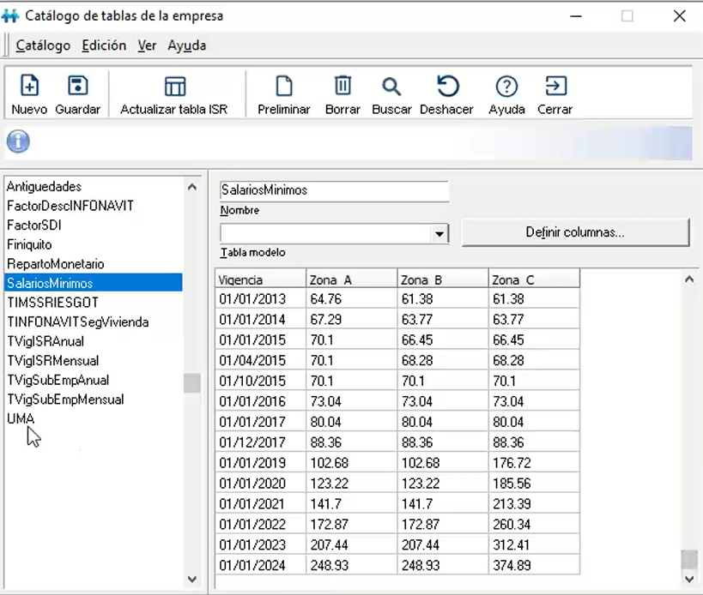
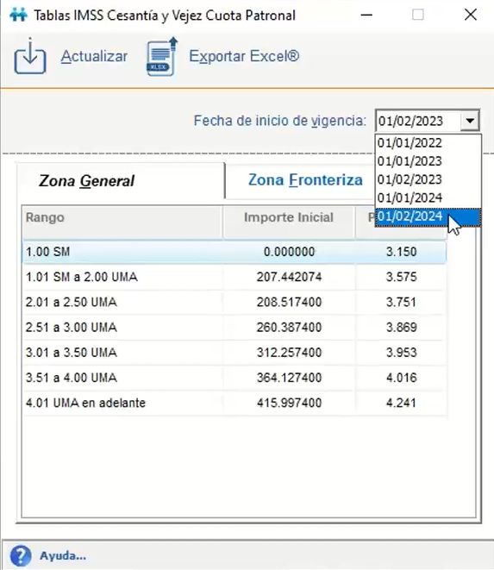
ACTUALIZACIÓN EN LÍNEA DE TABLAS Y TARIFAS
Al ingresar a la empresa y detectar alguna actualización existente de las tablas de Salarios Mínimos, UMA, UMI y Cesantía y Vejez, la actualización se realizará de manera automática. Y, ahora, también se actualizan las tarifas de ISR automáticamente, preparándote para los cambios fiscales de 2026.”
Cualquier modificación del material original de CONTPAQi® entregado al Distribuidor será responsabilidad exclusiva del propio Distribuidor. Se recomienda mantener la información íntegra tal como se ha proporcionado para asegurar la coherencia y precisión de la información, tanto de la empresa como de sus productos y servicios. Los cambios realizados por los mismos Distribuidores que afecten la veracidad de la información estarán fuera de ser responsabilidad de CONTPAQi®.

Slide 27
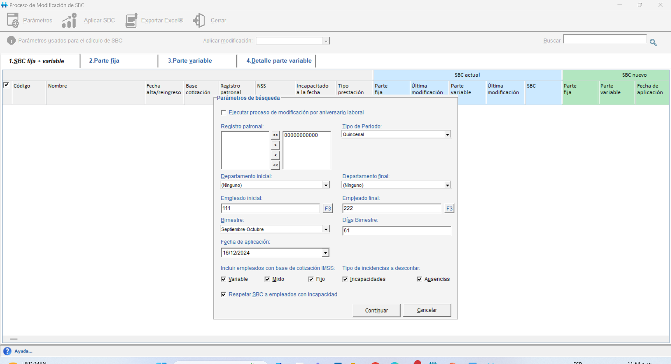
MÓDULO DE PROCESO DE MODIFICACIÓN SBC
Modificar tanto la parte fija (por aniversario laboral) y/o variable del SBC de los empleados, haciendo este proceso mucho más rápido y eficaz.
Cualquier modificación del material original de CONTPAQi® entregado al Distribuidor será responsabilidad exclusiva del propio Distribuidor. Se recomienda mantener la información íntegra tal como se ha proporcionado para asegurar la coherencia y precisión de la información, tanto de la empresa como de sus productos y servicios. Los cambios realizados por los mismos Distribuidores que afecten la veracidad de la información estarán fuera de ser responsabilidad de CONTPAQi®.

Slide 28
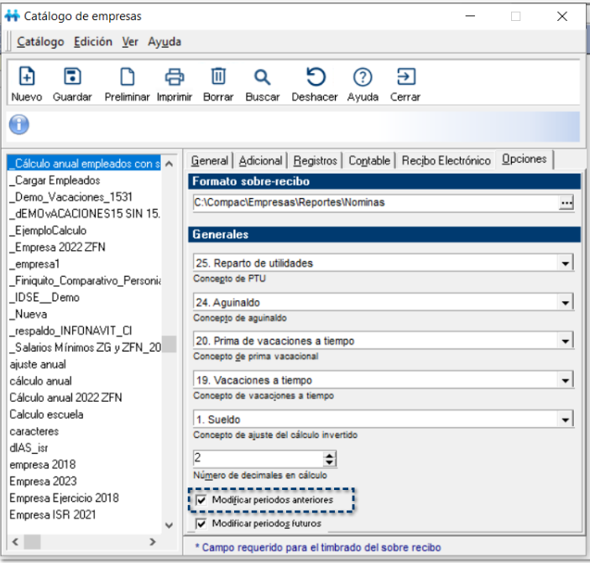
FINIQUITO EN PERIODO AUTORIZADO
Se pueda aplicar el finiquito con la fecha real de la baja del empleado, y tener la información correcta para la notificación de la baja ante el IMSS, de una manera más sencilla, y que no implique recuperar respaldo.
Cualquier modificación del material original de CONTPAQi® entregado al Distribuidor será responsabilidad exclusiva del propio Distribuidor. Se recomienda mantener la información íntegra tal como se ha proporcionado para asegurar la coherencia y precisión de la información, tanto de la empresa como de sus productos y servicios. Los cambios realizados por los mismos Distribuidores que afecten la veracidad de la información estarán fuera de ser responsabilidad de CONTPAQi®.

Slide 29

SOMOS LOS ÚNICOS QUE CONTAMOS CON:

Slide 30

Tablero Fiscal (Dashboard)
Te da una perspectiva similar a la que el SAT tiene de tu empresa.
Te permite hacer una conciliación de la información generada en el sistema vs CFDI emitidos.
Cualquier modificación del material original de CONTPAQi® entregado al Distribuidor será responsabilidad exclusiva del propio Distribuidor. Se recomienda mantener la información íntegra tal como se ha proporcionado para asegurar la coherencia y precisión de la información, tanto de la empresa como de sus productos y servicios. Los cambios realizados por los mismos Distribuidores que afecten la veracidad de la información estarán fuera de ser responsabilidad de CONTPAQi®.

Slide 31



Actualización en línea de tarifas ISR sin reinstalar versiones ni realizar procesos manuales.
Generación automática de incidencias por medio de CONTPAQi Colabora®
Herramientas para revisión del cálculo de Impuesto, IMSS.
Cualquier modificación del material original de CONTPAQi® entregado al Distribuidor será responsabilidad exclusiva del propio Distribuidor. Se recomienda mantener la información íntegra tal como se ha proporcionado para asegurar la coherencia y precisión de la información, tanto de la empresa como de sus productos y servicios. Los cambios realizados por los mismos Distribuidores que afecten la veracidad de la información estarán fuera de ser responsabilidad de CONTPAQi®.

Slide 32

COMPLEMENTA TU SISTEMA

Slide 33


+
Contabiliza el pago de nómina para el registro contable.
Contabiliza el pago de nómina para el cumplimiento de la contabilidad electrónica.
Integra la información del ADD para la extracción de información.
+
Integra la información del CFDI de pago de nómina en el ADD de contabilidad para la extracción de información.
Cualquier modificación del material original de CONTPAQi® entregado al Distribuidor será responsabilidad exclusiva del propio Distribuidor. Se recomienda mantener la información íntegra tal como se ha proporcionado para asegurar la coherencia y precisión de la información, tanto de la empresa como de sus productos y servicios. Los cambios realizados por los mismos Distribuidores que afecten la veracidad de la información estarán fuera de ser responsabilidad de CONTPAQi®.

Slide 34

+
+
Contabiliza el movimiento bancario y la póliza de CFDI de Pago de Nómina.
+
+
Obtén información detallada en el Tablero Fiscal a partir del CFDI, así como la conciliación de ISR vs cálculos del sistema de nómina.
+
Cualquier modificación del material original de CONTPAQi® entregado al Distribuidor será responsabilidad exclusiva del propio Distribuidor. Se recomienda mantener la información íntegra tal como se ha proporcionado para asegurar la coherencia y precisión de la información, tanto de la empresa como de sus productos y servicios. Los cambios realizados por los mismos Distribuidores que afecten la veracidad de la información estarán fuera de ser responsabilidad de CONTPAQi®.

Slide 35
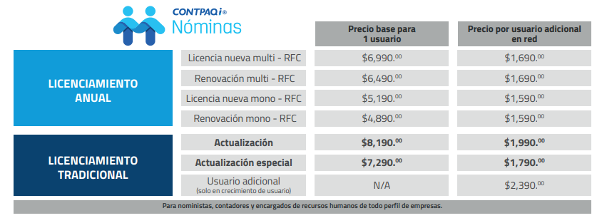
EDICIONES DISPONIBLES
Cualquier modificación del material original de CONTPAQi® entregado al Distribuidor será responsabilidad exclusiva del propio Distribuidor. Se recomienda mantener la información íntegra tal como se ha proporcionado para asegurar la coherencia y precisión de la información, tanto de la empresa como de sus productos y servicios. Los cambios realizados por los mismos Distribuidores que afecten la veracidad de la información estarán fuera de ser responsabilidad de CONTPAQi®.

Slide 36
TIPS DE VENTAS
Te recomendamos algunos puntos clave para convencer al cliente:
  Permite importar empleados directamente del SUA.
  El sistema tiene pre-configurado los conceptos y cálculos de acuerdo a La Ley.
  Timbrado ilimitado sin costo adicional, de CFDI de Pago de Nómina.
  Configuración de deducciones y percepciones según la empresa.
  Ofrece una prueba gratuita por 30 días.
  Recuerda que puedes configurar hasta 999 RFC, sin costo extra.
  Haz énfasis en que el costo de la anualidad incluye TODAS las actualizaciones sin pago adicional.
Cualquier modificación del material original de CONTPAQi® entregado al Distribuidor será responsabilidad exclusiva del propio Distribuidor. Se recomienda mantener la información íntegra tal como se ha proporcionado para asegurar la coherencia y precisión de la información, tanto de la empresa como de sus productos y servicios. Los cambios realizados por los mismos Distribuidores que afecten la veracidad de la información estarán fuera de ser responsabilidad de CONTPAQi®.

Slide 37
FICHA TÉCNICA
MANUAL DE INSTALACIÓN
Consulta los requerimientos técnicos y el manual de instalación aquí:

